Slide 1
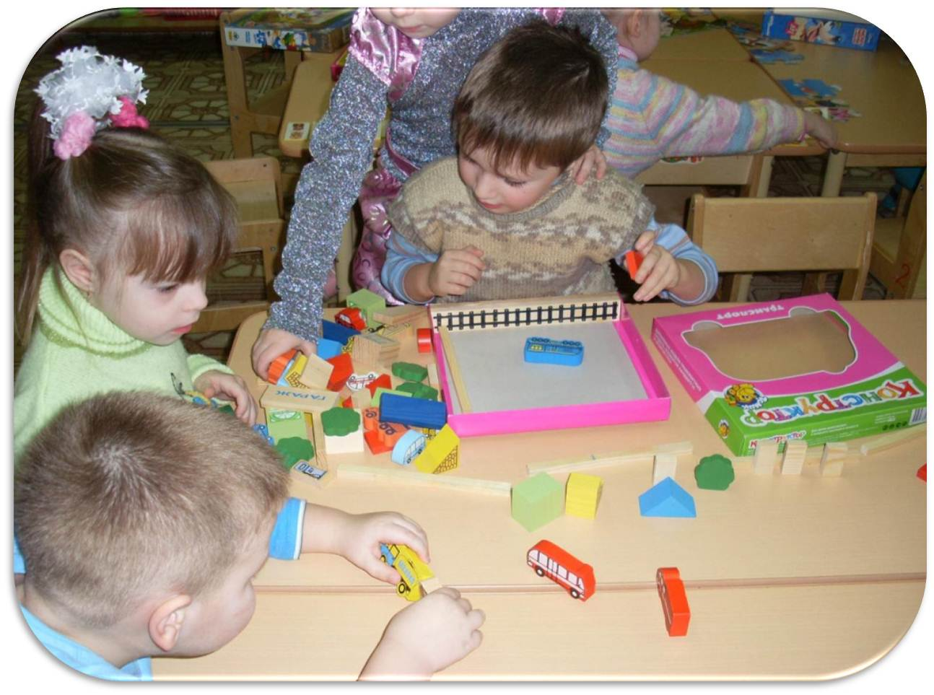
Домашняя игротека.
Развитие психологических процессов.

Slide 2
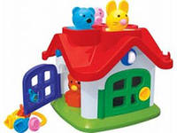
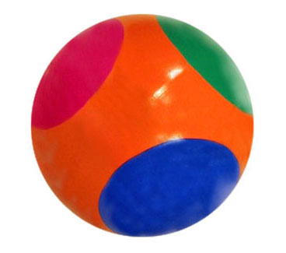
Всем известно, что игрушки детям необходимы,
но как выбрать именно такие, которые будут
полезны, с которыми ребенок будет играть долго?
Растущий малыш стремится активно
исследовать окружающий мир.
Но часто из-за опасения за его здоровье или
за целостность предметов домашней обстановки
родители блокируют активность ребенка,
тем самым лишая малыша необходимого
опыта. Как сделать так, чтобы обе стороны были довольны? Нужно создать в квартире "детский островок".—домашнюю игротеку. Это может быть и отдельная комната, и просто отдельный уголок. Что может находиться на "детском островке"?
У ребенка должен быть определенный набор игрушек, способствующих формированию мышления,
памяти, внимания, речи – тех фундаментальных
психических процессов, без достаточного развития
которых нельзя говорить о воспитании гармоничной
личности. Игра главная деятельность ребенка во все
времена, позволяющая ему проигрывать реальные и сказочные ситуации, подражать взрослым. Совсем необязательно скупать весь ассортимент игрушечного магазина. Многие игрушки можно сделать самим родителям, и от этого они будут еще ближе и дороже ребенку.

Slide 3
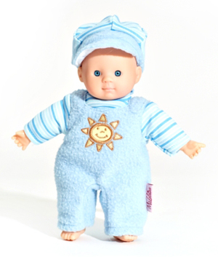
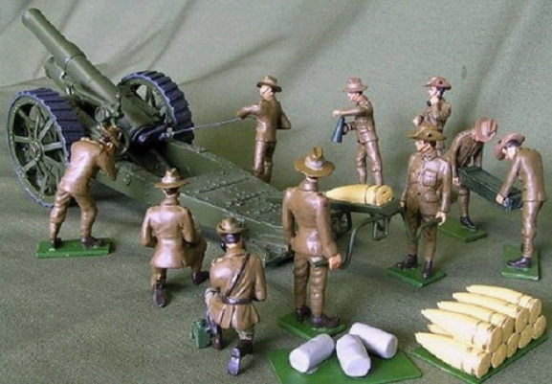
Некоторые игрушки настолько многофункциональны, что в одну и ту же игрушку ребенок сможет играть и в год, и в пять, и в десять лет, но по-разному... Как правило, эти игрушки называются «развивающими». Они учат наших детей переходить от простых заданий к более сложным заданиям; получать радость и удовлетворение от умственной деятельности, думать, мучиться и радоваться, когда задача решена и одержана победа: "Смотри, мама, у меня получилось!"
Какие же игрушки должны входить в домашнюю игротеку?
1. Игрушки из реальной жизни.
Кукольное семейство (может быть, семья зверушек), кукольный домик, мебель, посуда, транспорт, весы, столярные, медицинские и парикмахерские инструменты, часы, игрушечная бытовая техника, мелки и доска, музыкальные инструменты, железные дороги, телефон и т. д.
2. Игрушки, помогающие "выплеснуть" агрессию.
Солдатики, ружья, мячи, надувные "груши", подушки, дикие животные, резиновые игрушки, веревки, скакалки, молотки и другие инструменты, дротики для метания, кегли и т. д.

Slide 4
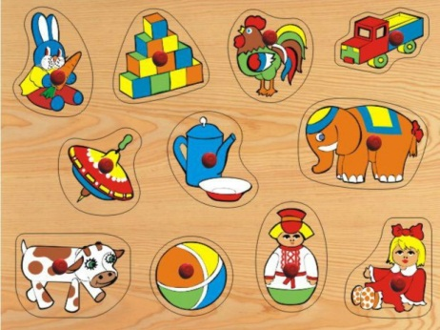
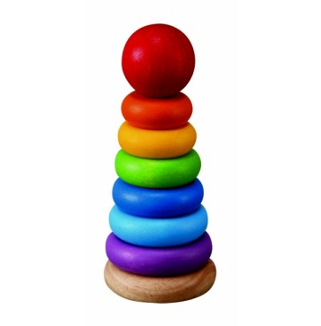
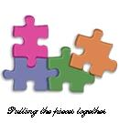
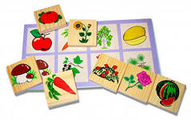
3. Игрушки для развития творческой фантазии и самовыражения.
Конструкторы, настольные игры, краски, пластилин, мозаика, наборы для рукоделия, бумага для аппликаций…
4. Игрушки, развивающие интеллектуальные качества.
Матрешки, пирамидки, разрезные картинки, рамки – вкладыши, кубики с картинками и т.д.
В домашней игротеке должны быть игрушки из каждой категории. А вот количество и конкретный набор игрушек зависят от родительского тщеславия, материального состояния, соображений пользы и, конечно, интересов ребенка.
Но ни одна игрушка, взятая в отдельности, не принесет той воспитательной пользы, о которой сообщается на ее упаковке. Это могут сделать только все игрушки сообща. Только все вместе они помогут ребенку с пользой проводить время. Кроме того, смысл игрушек не только в том, чтобы развивать у детей наблюдательность, внимание и прочие полезные качества. Игрушки еще должны просто развлекать, и не мешайте им делать это.

Slide 5
«Развивающие игры»
Как показывает практика, одной из актуальных проблем для обучения является проблема развития внимания.
Внимание - это форма организации познавательной деятельности, избирательная направленность сознания на какой либо объект. Образы, получаемые при внимательном восприятии, отличаются ясностью и отчетливостью. При наличии внимания мыслительные процессы протекают быстрее и правильнее, движения выполняются более аккуратно и четко. Результатом внимания является улучшение любой деятельности, которой оно сопутствует.
Выделяют три основных вида внимания:
Объем внимания определяется тем, сколько объектов ребенок может воспринимать, охватить в короткий промежуток времени (4года-один объект; 6-7лет - три объекта).
Устойчивость внимания - это способность сохранять долгое время сосредоточенность в деятельности, способность отвлечься от всего постороннего.
Распределение внимания - это умение выполнить несколько видов деятельности одновременно.

Slide 6
Игры и упражнения, которые можно использовать в домашних условиях, для развития внимания ребенка.
«Что изменилось»
Цель: развивать произвольное внимание.
На стол ставится три-четыре игрушки (затем количество увеличивается) и ребенку предлагают рассмотреть их в течение 10-15 секунд. Затем попросите отвернуться, а тем временем уберите одну игрушку или поменяйте их местами. Когда он повернется по вашему сигналу, спросите его, что же изменилось?
«Четвертый лишний»
Цель: развивать концентрацию, распределение внимания.
Ребенку предлагают 4 предмета: три из них из одной группы и один из другой (например: ложка, вилка, поварешка и книга). Можно заменить карточкой с изображениями предметов. Предложите ребенку внимательно посмотреть и найти, что здесь лишнее и почему?
«Нарисуй»
Цель: развивать навык внимательно слушать и выполнять указания взрослого.
Инструкция: Раскрась шары так, чтобы большой шар был между зеленым и синим, а зеленый был рядом с красным. (на листе бумаги нарисовать схематически четыре шарика, один из них большой).

Slide 7
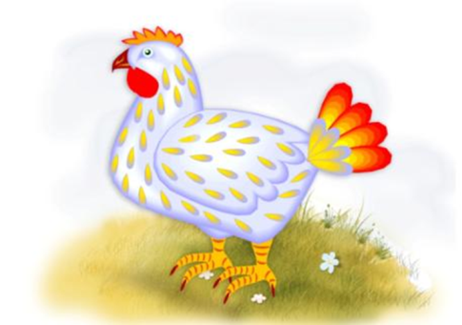
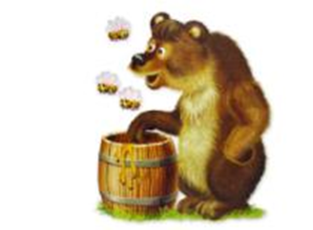
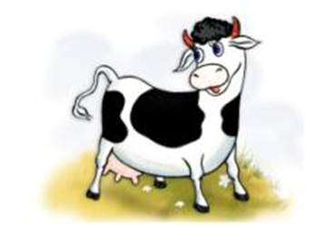
«Память»
Человек получает за свою жизнь огромное количество информации. Однако, большую половину узнанного забывает. Люди мирятся с этим, считая что «хорошая память либо есть, либо ее нет. И тут уж ничего не поделаешь». Но, оказывается, что это совсем не так.
Память - один из важнейших психических процессов, с помощью которого ребенок познает окружающий мир. К моменту поступления в школу у ребенка должны быть развиты все виды памяти. Таким образом, память это фундамент развития человека в целом, и если у ребенка с нарушениями в развитии есть отклонения в процессах памяти, наша с вами задача вести коррекционную работу на ее развитие.
Вот несколько игр и упражнений для занятий в домашних условиях, в свободное время, по дороге домой или в детский сад.
«Картинки»
Цель: развивать зрительную память (кратковременную и долговременную).
Инструкция: показать десять картинок, на каждой из которых изображен знакомый предмет (время показа 1-2секунды). А теперь назвать предметы которые вы запомнили. Порядок значения не имеет.

Slide 8
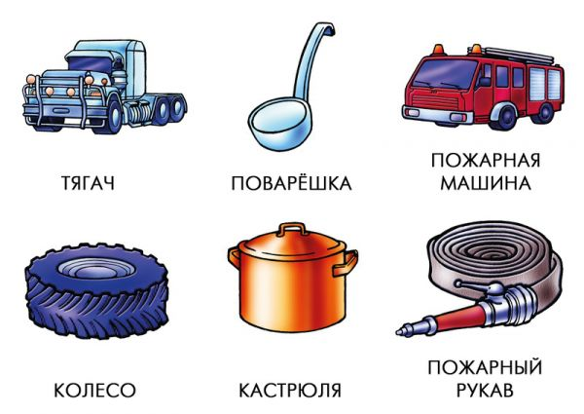
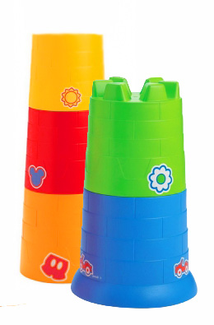
Игра в слова»
Цель: развитие слуховой памяти.
«Я назову несколько слов, а вы их запомните: стол, заяц, слон, шкаф, волк, диван….»
Попросить повторить через 15-20 секунд. Аналогично можно провести упражнение на запоминание фраз. В этом случае развивается еще и смысловая память. Например:
- мальчик устал; девочка плачет;
- папа читает ; мама готовит; бабушка отдыхает и т.д.
Если у ребенка постарше появляются трудности в повторении слов фразы, которые ему называют, дайте ему лист бумаги и карандаш и предложите схематически сделать рисунок, который поможет в запоминании.
«Угадай, что я загадал?»
Цель: развивать образную память, речь.
Вы описываете любой предмет из окружения ребенка. Задача ребенка определить этот предмет. Например: этот предмет большой, мягкий, удобный, со спинкой и подлокотниками. Что это? Затем пусть ребенок загадает вам свой предмет.

Slide 9

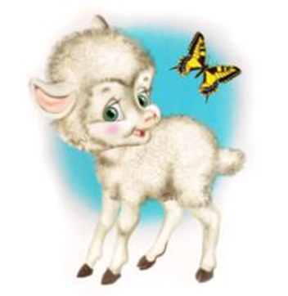
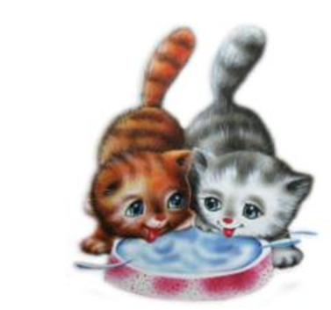
Также можно использовать для развития памяти следующие игры и упражнения:
- заучивание стихов, загадок, чистоговорок, считалок и т. п.
- «Добавь словечко»; «Слушай и рисуй»
- «Что изменилось?»; «Расставь точки»; «Нарисуй такой же предмет»
- «Отгадай на ощупь»; «Чудесный мешочек».
Хотелось бы обратить внимание на то, что желаемый эффект не достигается после одного-двух занятий. Чтобы появился устойчивый результат, необходимо проводить их регулярно, как минимум в течение месяца-двух. Для таких занятий лучше использовать часы после отдыха детей. Главное, чтобы в этот момент ребенку самому хотелось заниматься, поэтому не навязывайте ему свои желания и не превращайте игру в скучный урок. Таким образом, самое главное любые игровые взаимоотношения сближают, помогают установить контакт, открывают родителям доступ к самым сокровенным тайнам детской души. А наши дети, как никто другой требуют особой помощи от взрослых. И наша задача обеспечить им наиболее полноценное развитие, как в детском саду, так и дома.
Так играйте же со своими детьми!

